Slide 1

Отчет по лабораторной работе № 7
KodusAI. Вариант 12
Выполнили:
студ. Небоваринков Степан Константинович, ТКИ-341,
студ. Зверь Вероника Владимировна, ТКИ-341
Проверили:
д. т. н., проф. Сидоренко Валентина Геннадьевна,
д., к. т. н., Сафронов Антон Игоревич

Slide 2
Оглавление
Название слайда | Слайд
Информация об инструменте | 3
Анализируемые языки программирования | 4
Начало статического анализа кода | 5
Уведомление о начале работы | 6
Уведомление об успешной проверке | 7
Первая критическая ошибка (shared_ptr между Actor и Movie) | 8
Вторая критическая ошибка(бесконечный цикл у add_geners и add_actors) | 9
Третья критическая ошибка (Хранение Movie* вместо weak_ptr<Movie>) | 10
Четвертая критическая ошибка(не неинициализированная переменная в order) | 11
Пятая критическая ошибка (нулевой указатель) | 12
Шестая критическая ошибка(циклическая зависимость у Movie.h) | 13
Первая НЕ критическая ошибка(не инициализирован std::shared_ptr<Movie> movie) | 14
Вторая НЕ критическая ошибка (добавление актеров, вместо режисеров) | 15
Еще одна критическая ошибка(отсутсвие указателя на константное значение) | 16
Выводы | 17
Список источников и пожеланий | 18

Slide 3
Информация об инструменте
Инструмент, а именно доступ к нему, не возможен в настоящее время без использования виртуального приватного сервера.
Сам инструмент после применения настроек предстает в виде бота, который оставляет комментарии к коду в репозитории (kody-ai).
Он может использоваться в GitHub, GitLab, Bitbucket, Azure DevOps. Но был выбран GitHub, так как на нем есть достаточно интересный для анализа проект.

Slide 4
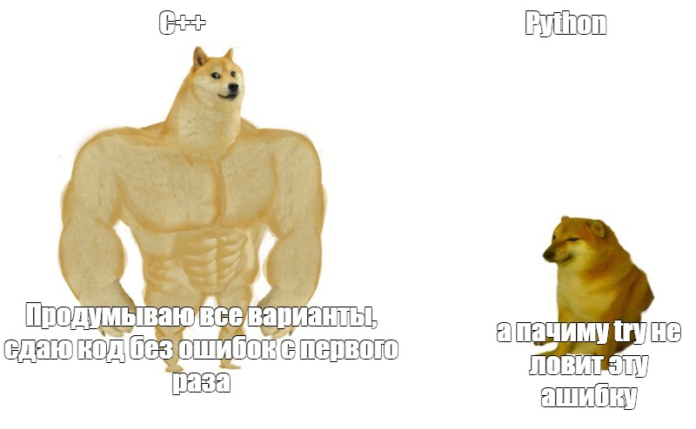
Анализируемые языки программирования
Так как читать сложно, учебное пособие после самого инструмента который надо использовать, было изучено только тогда, когда работа уже была проделана с другим кодом и языком программирования, в учебном пособии требуется анализировать код на Python, а мы рассмотрели репозиторий прошлого года на C++.

Slide 5
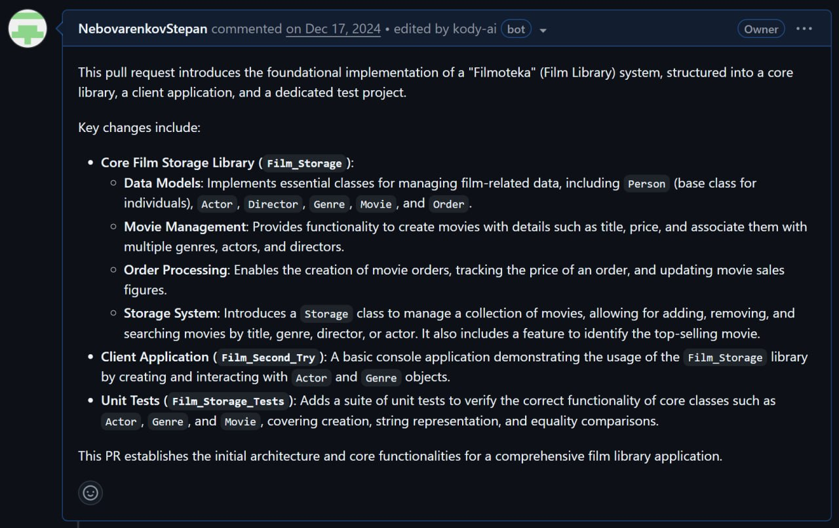
Начало статического анализа кода
В рамках самостоятельной работы был проанализирован проект «Filmoteka» (система управления фильмотекой) на языке C++.
Film_Storage — библиотека для управления фильмами (классы Person, Actor, Director, Genre, Movie, Order, Storage)
Film_Second_Try — консольное клиентское приложение
Film_Storage_Tests — модульные тесты

Slide 6
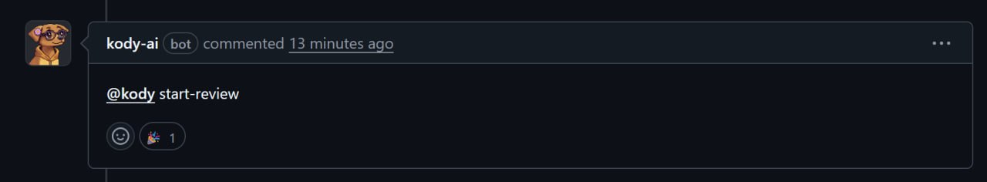
Уведомление о начале работы

Slide 7
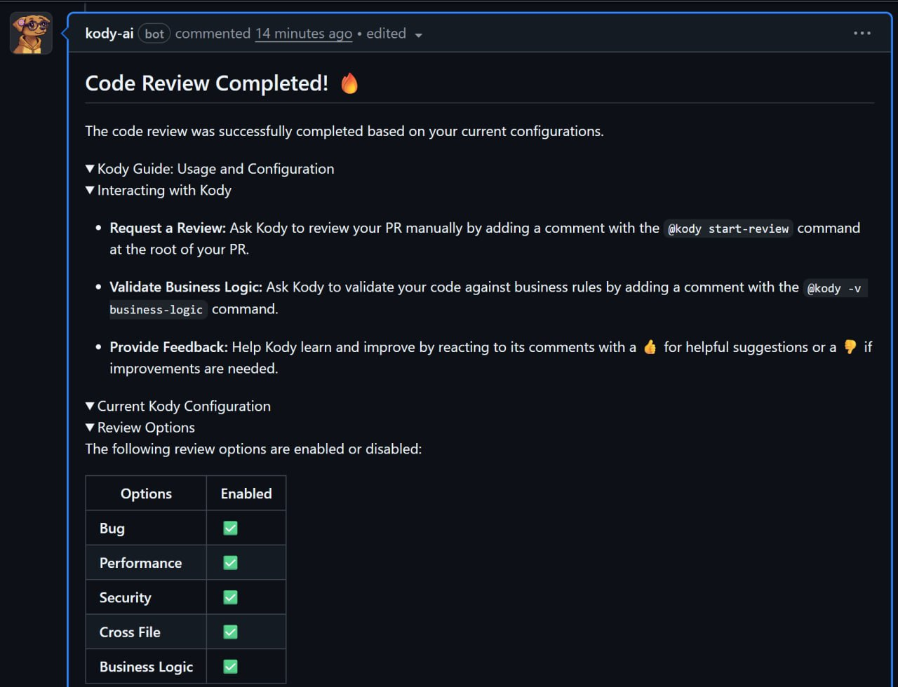
Уведомление об успешной проверке
На данном скриншоте показаны опции, которые были использованы при анализе репозитория.

Slide 8
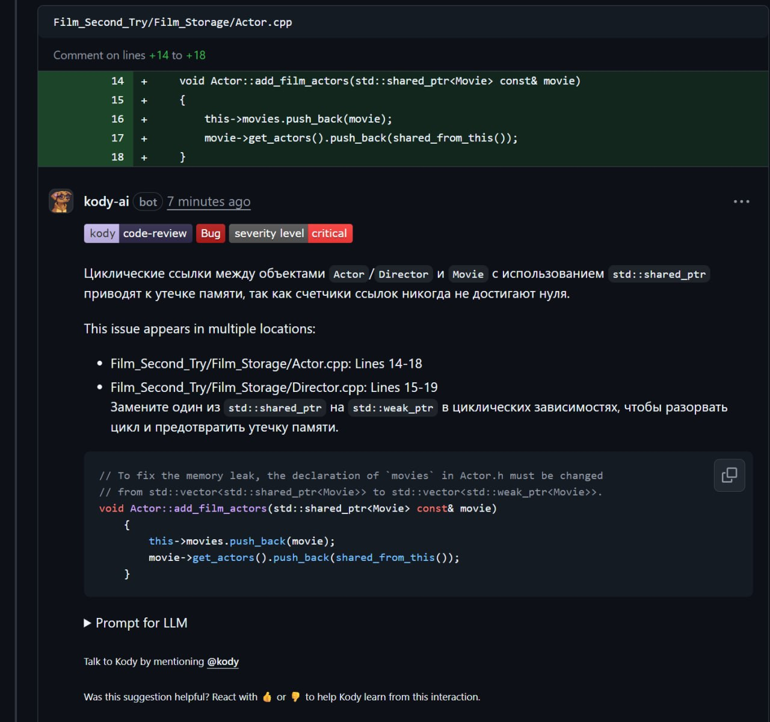
Первая критическая ошибка (shared_ptr между Actor и Movie)
shared_ptr между Actor и Movie создаёт цикл, счётчики ссылок никогда не достигают нуля. Рекомендуется заменить один из указателей на weak_ptr.

Slide 9
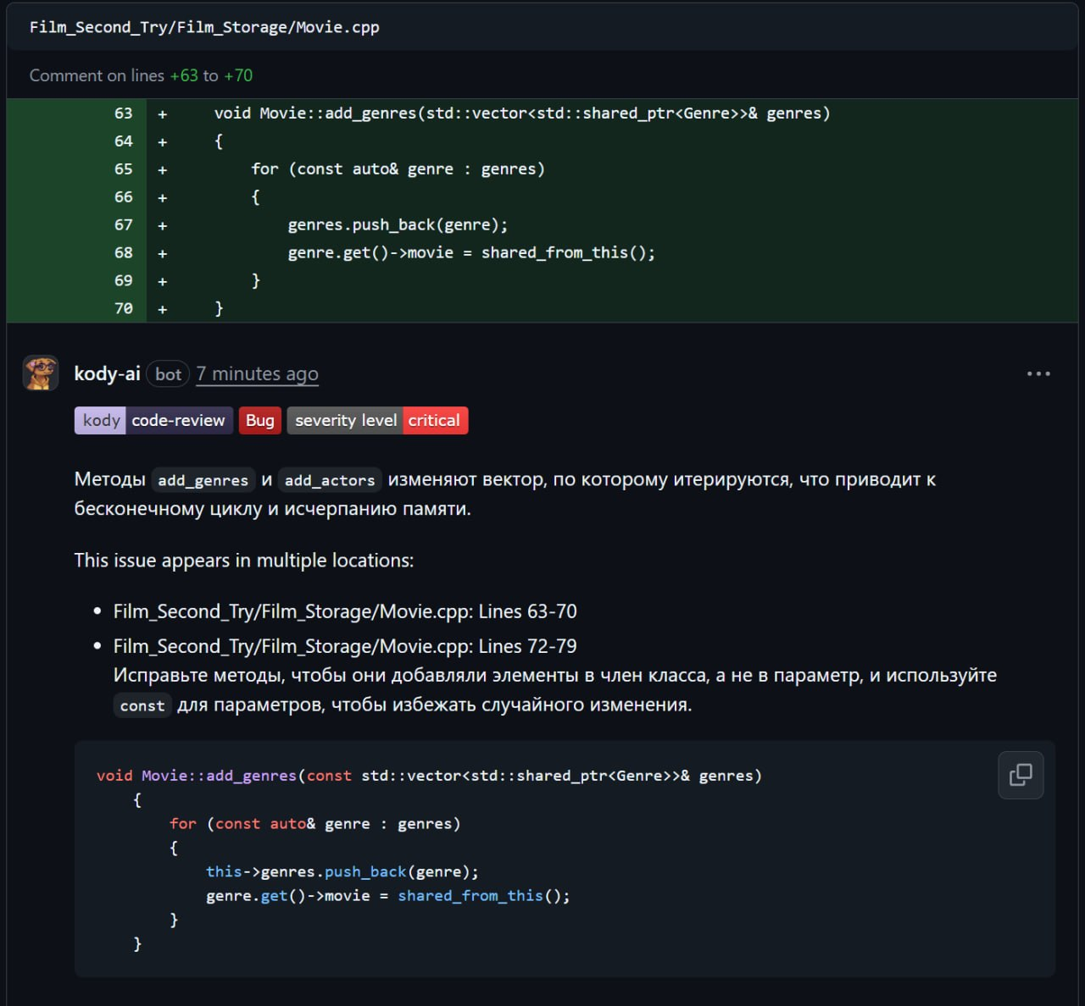
Вторая критическая ошибка(бесконечный цикл у add_geners и add_actors)
Метод изменяет вектор, по которому итерируется (параметр genres), что приводит к бесконечному циклу и исчерпанию памяти.

Slide 10
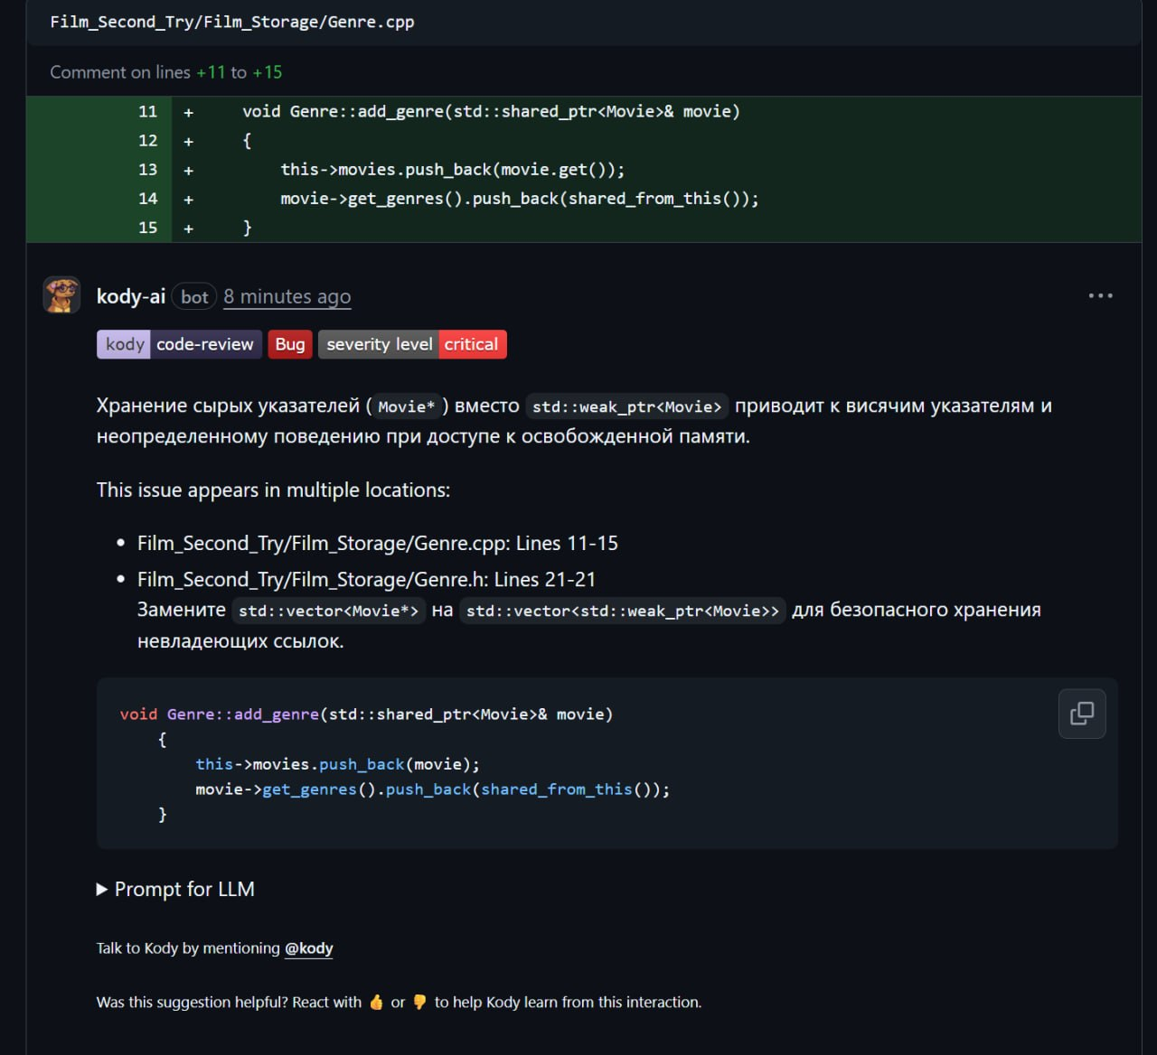
Третья критическая ошибка (Хранение Movie* вместо weak_ptr<Movie>)
Хранение Movie* вместо weak_ptr<Movie> приводит к неопределённому поведению при доступе к освобождённой памяти.

Slide 11
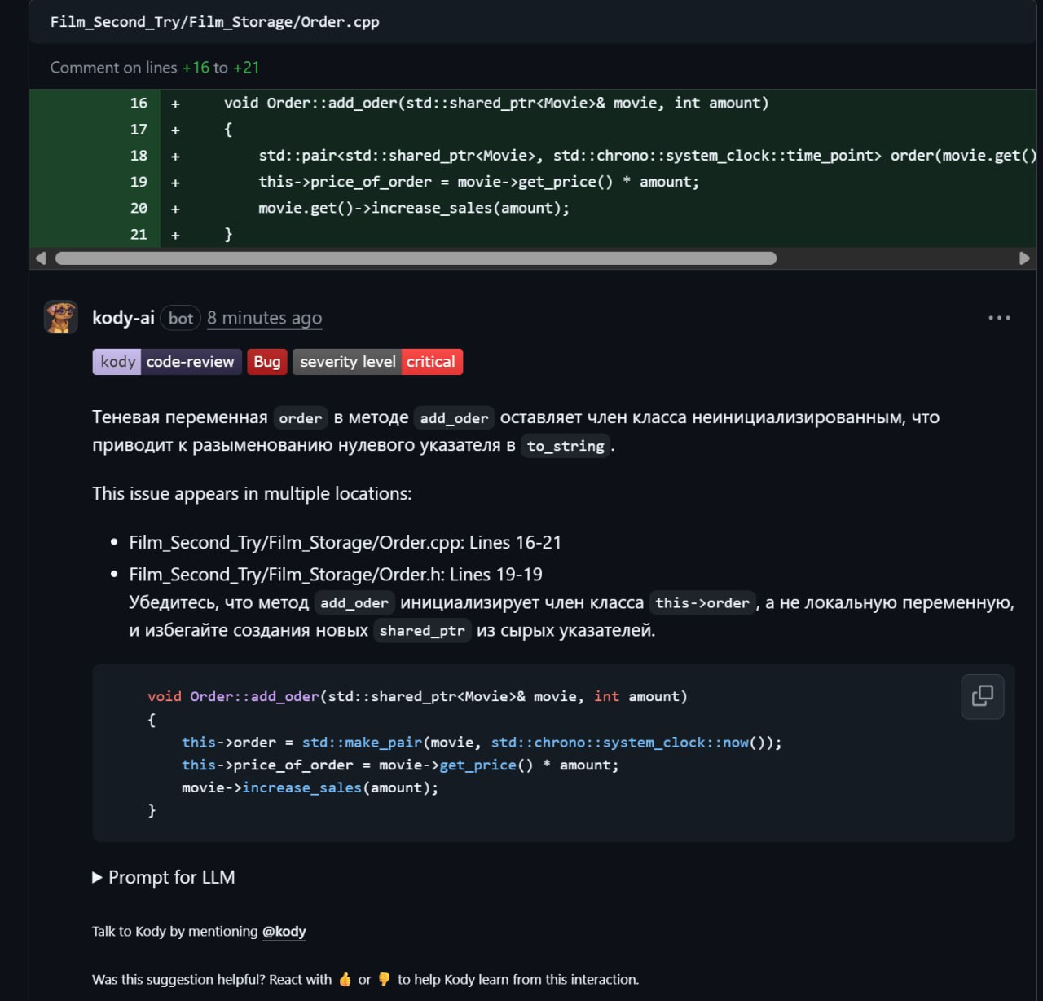
Четвертая критическая ошибка(не неинициализированная переменная в order)
Локальная переменная order скрывает член класса, оставляя его неинициализированным → разыменование нулевого указателя.

Slide 12
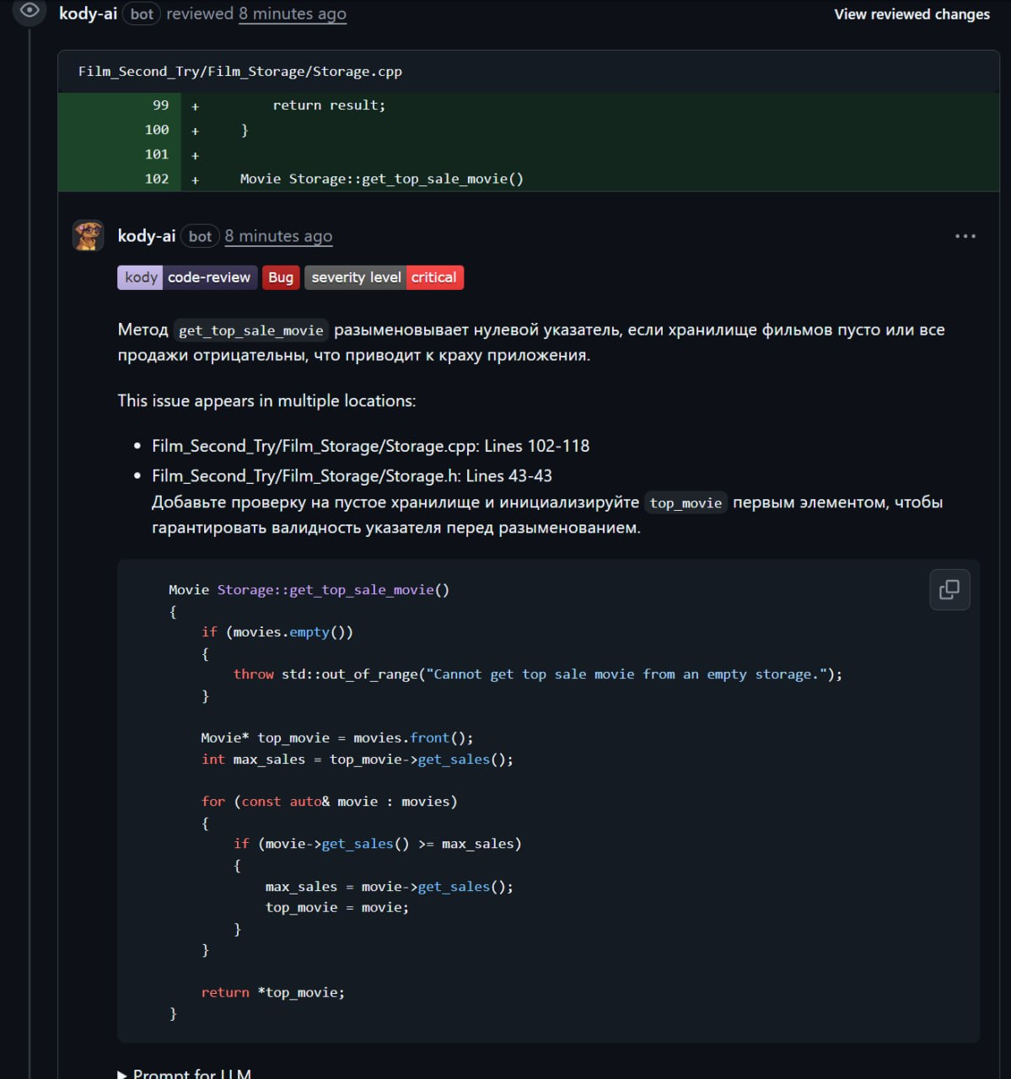
Пятая критическая ошибка (нулевой указатель)
При пустом хранилище фильмов метод разыменовывает нулевой указатель → крах приложения.

Slide 13
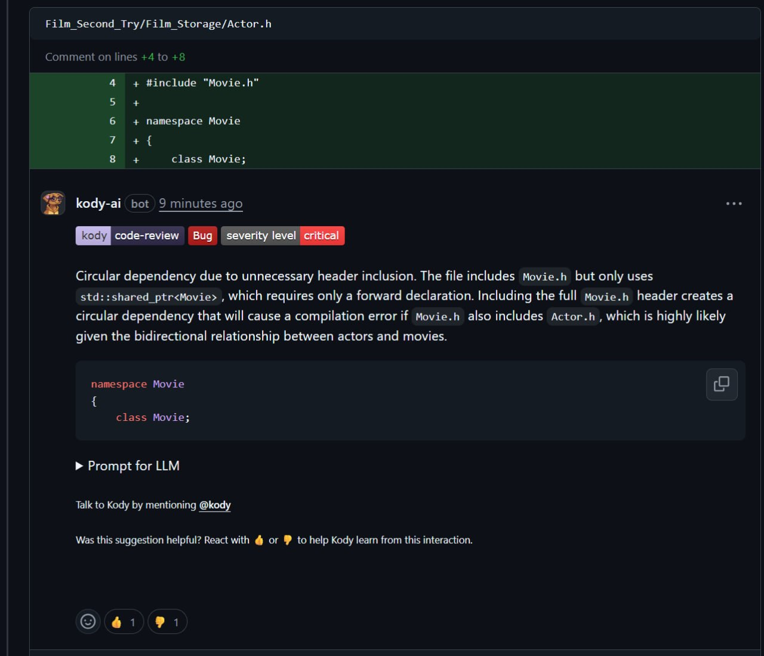
Шестая критическая ошибка(циклическая зависимость у Movie.h)
Включение Movie.h создаёт циклическую зависимость → ошибка компиляции.

Slide 14
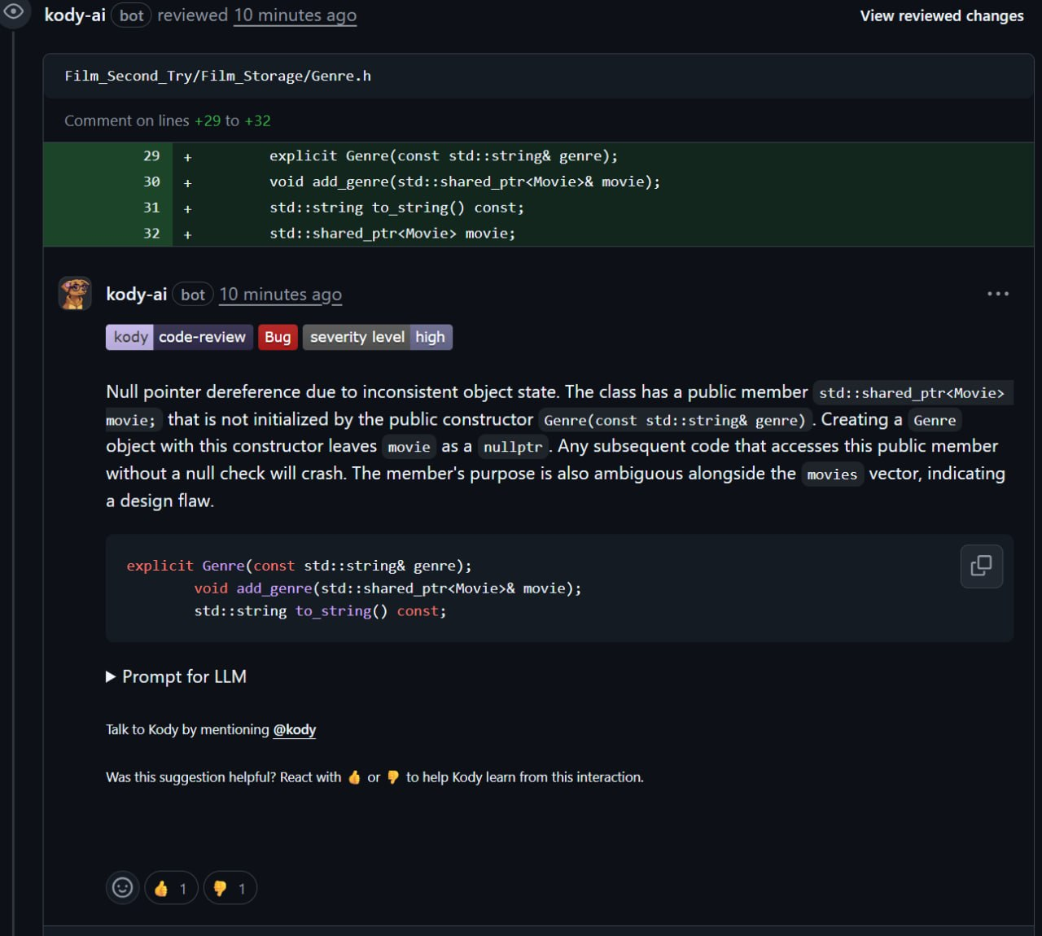
Первая НЕ критическая ошибка(не инициализирован std::shared_ptr<Movie> movie)
Конструктор Genre(const std::string&) не инициализирует std::shared_ptr<Movie> movie, оставляя его nullptr.

Slide 15
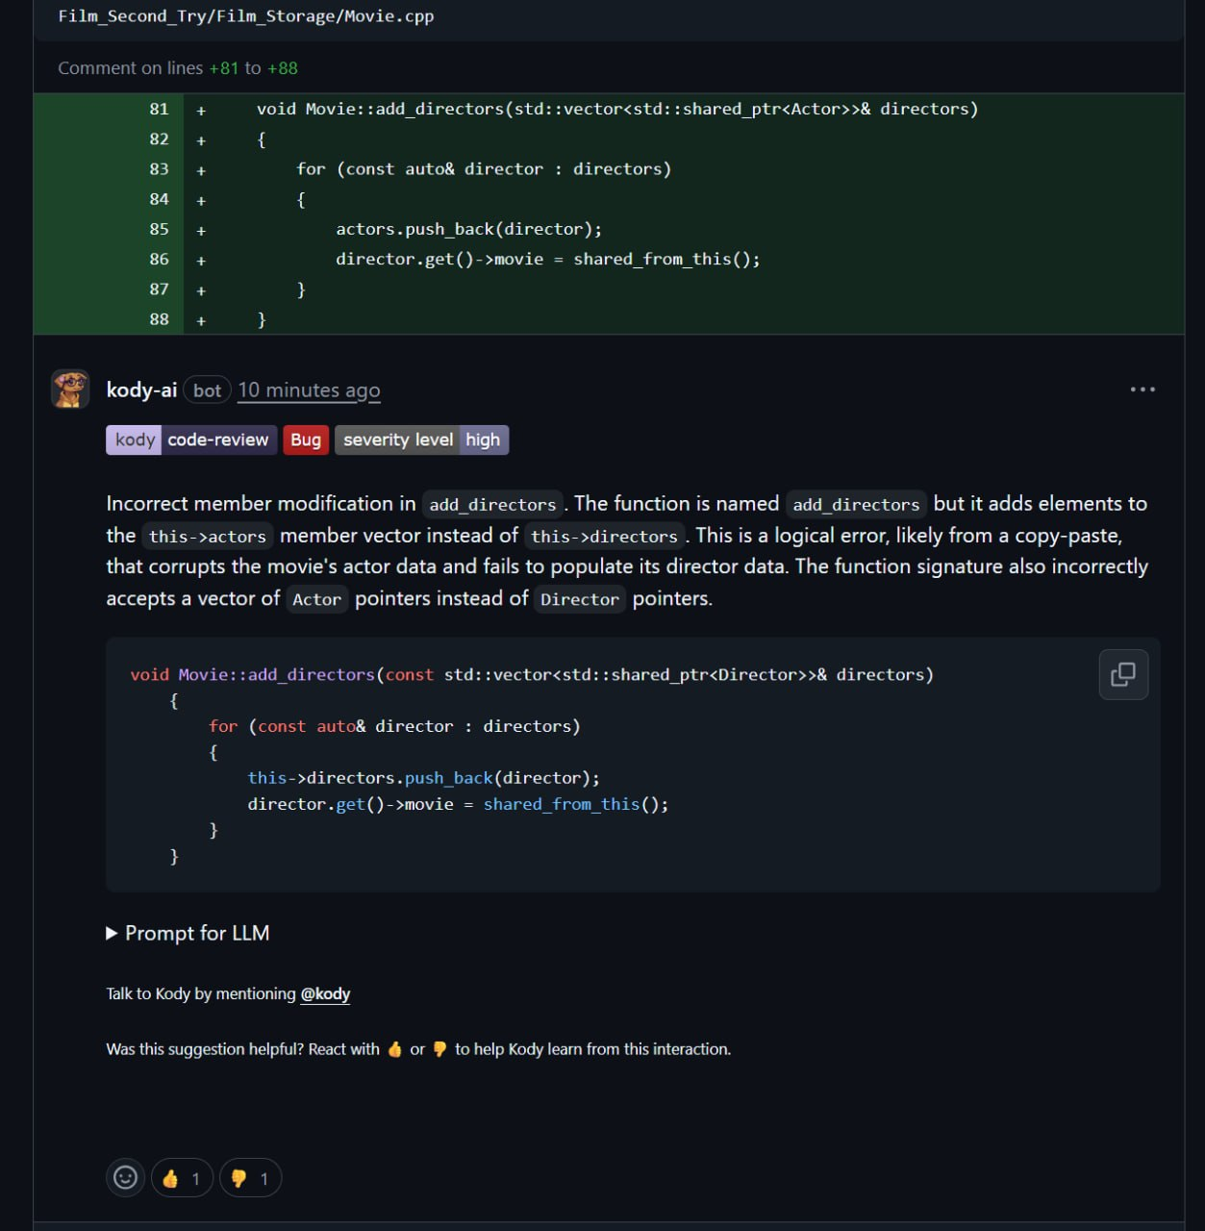
Вторая НЕ критическая ошибка (добавление актеров, вместо режисеров)
Метод называется add_directors, но добавляет элементы в this->actors (а не в this->directors). Также принимает Actor* вместо Director*.

Slide 16
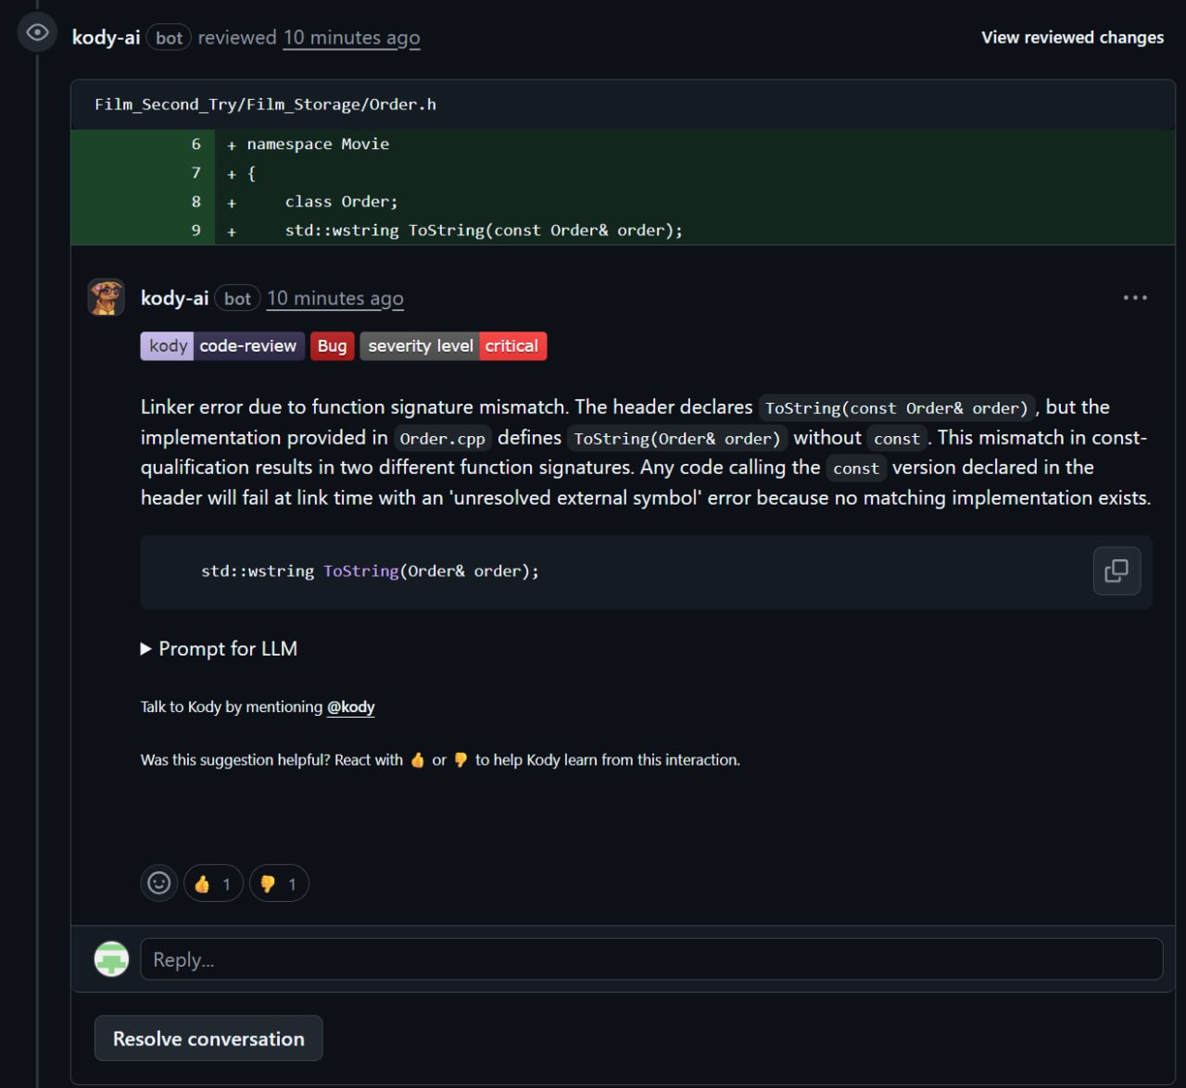
Еще одна критическая ошибка(отсутсвие указателя на константное значение)
В заголовке объявлен ToString(const Order&), в реализации — ToString(Order&) без const → ошибка линковки.

Slide 17
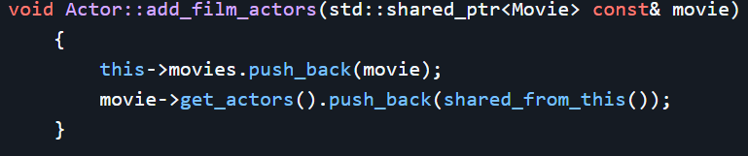
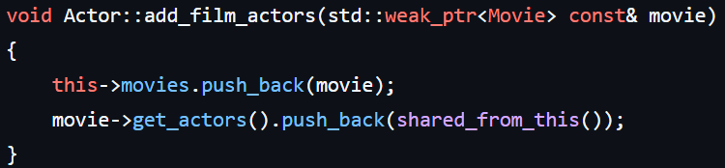
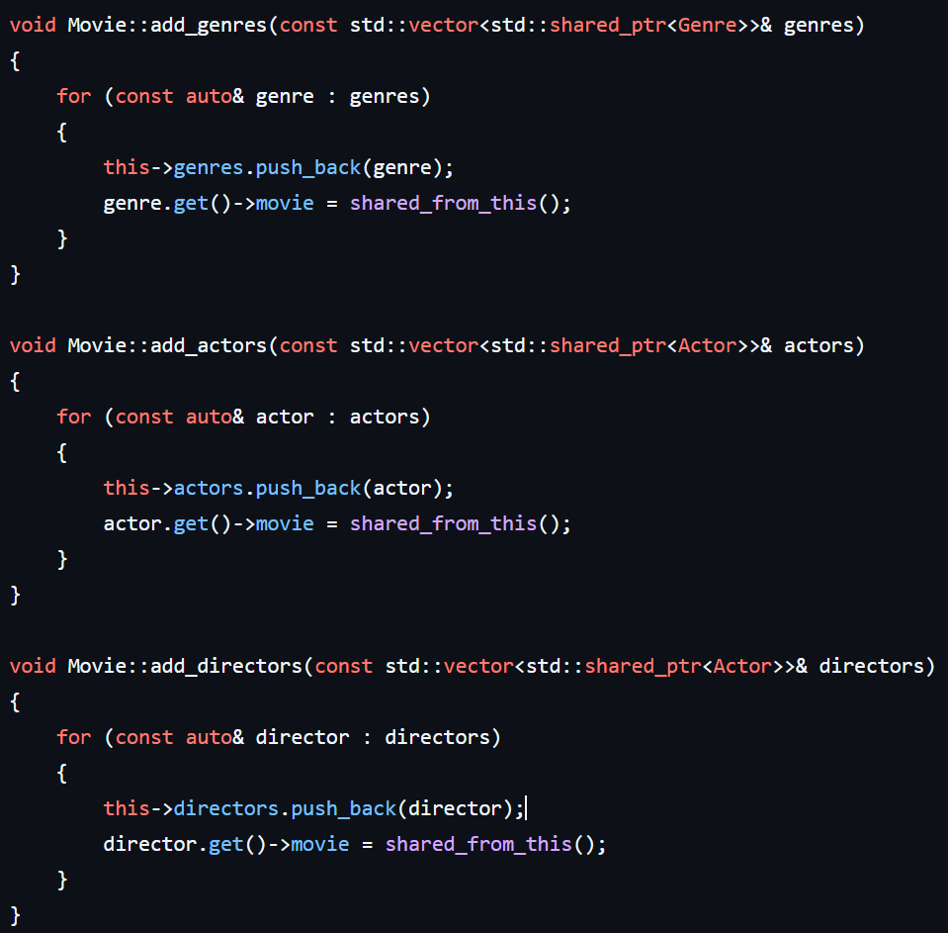
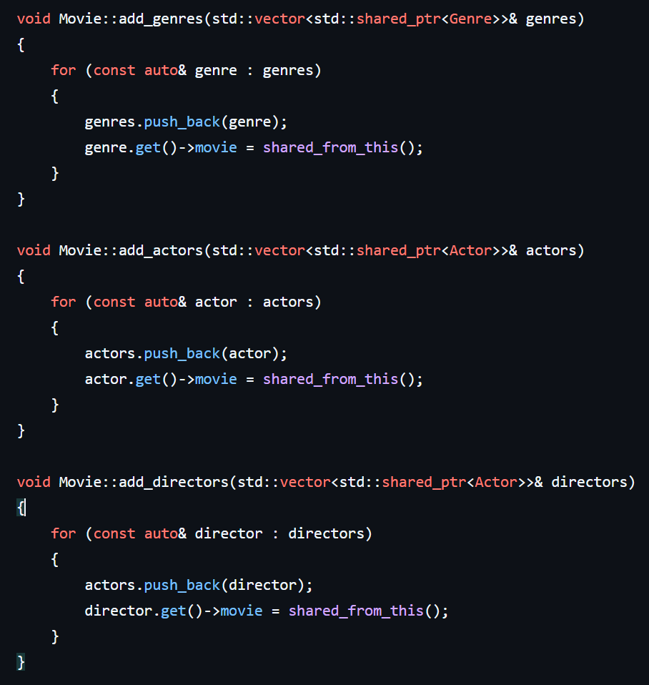
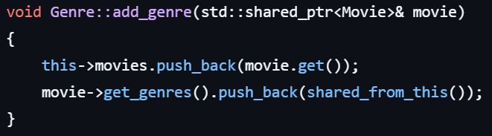
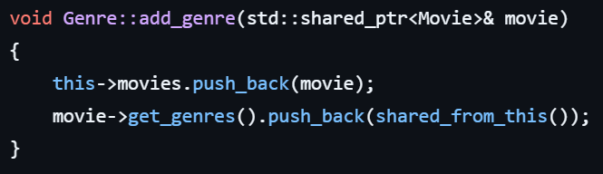
Таблица критических ошибок
№ | Описание критической ошибки | Исправление
1 | shared_ptr между Actor и Movie создаёт цикл, счётчики ссылок никогда не достигают нуля | Необходимо заменить одну из связей на std::weak_ptr
2 | Метод изменяет вектор, по которому итерируется (параметр genres), что приводит к бесконечному циклу и исчерпанию памяти. | Теперь методы добавляют в член класса, а не параметры
3 | Хранение сырых указателей (Movie*) вместо std::weak_ptr<Movie> приводит к висячим указателям и неопределенному поведению при доступе к освобожденной памяти. | Заменили std::vector<Movie*> на std::vector<std::weak_ptr<Movie>> для безопасного хранения невладеющих ссылок.

Slide 18
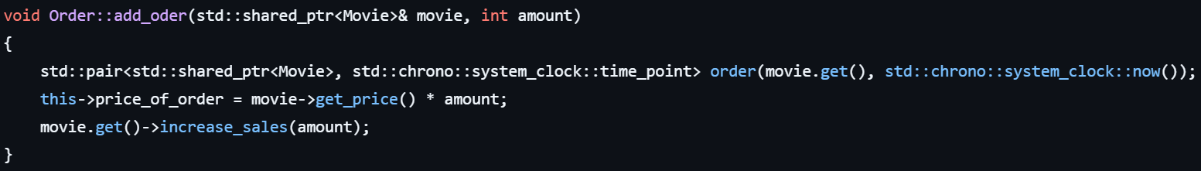
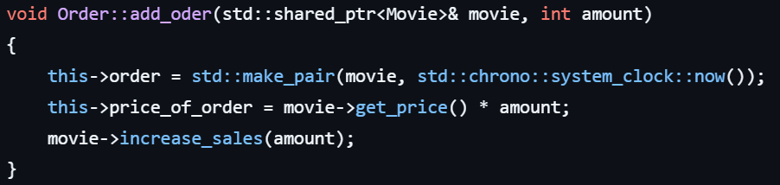
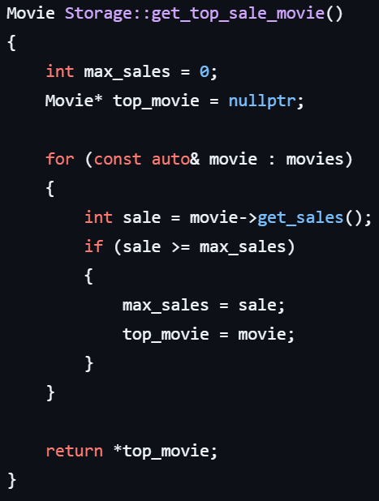
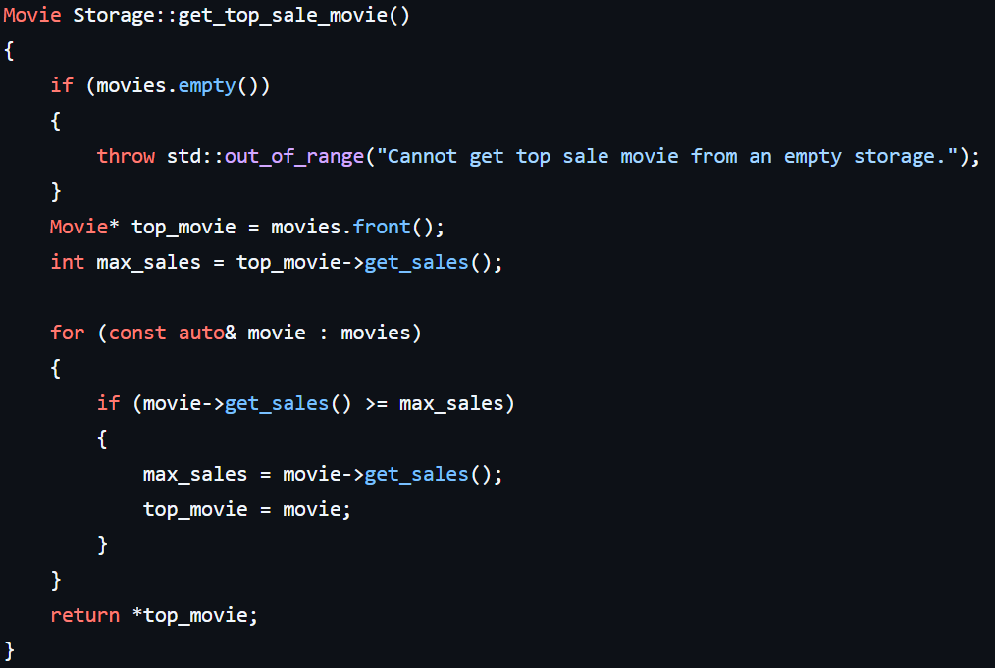
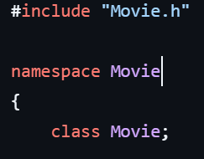

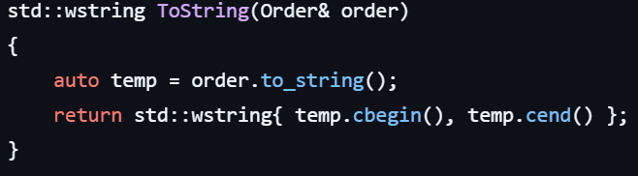
Таблица критических ошибок
№ | Описание критической ошибки | Исправление
4 | Теневая переменная order в методе add_oder оставляет член класса неинициализированным, что приводит к разыменованию нулевого указателя в to_string. | Убераем создания новых shared_ptr из сырых указателей
5 | Метод get_top_sale_movie разыменовывает нулевой указатель, если хранилище фильмов пусто или все продажи отрицательны, что приводит к краху приложения. | Теперь методы добавляют в член класса, а не параметры
6 | Циклическая зависимость из-за ненужного включения заголовочного файла. Файл включает Movie.h, но использует только std::shared_ptr<Movie>, что требует лишь предварительного объявления. | Убрали зависимость, оставили только указание что он существует.
 | Проблема заключается в несоответствии подписей (сигнатур) функции между заголовочным файлом (.h) и файлом реализации (.cpp).
Убран const

Slide 19
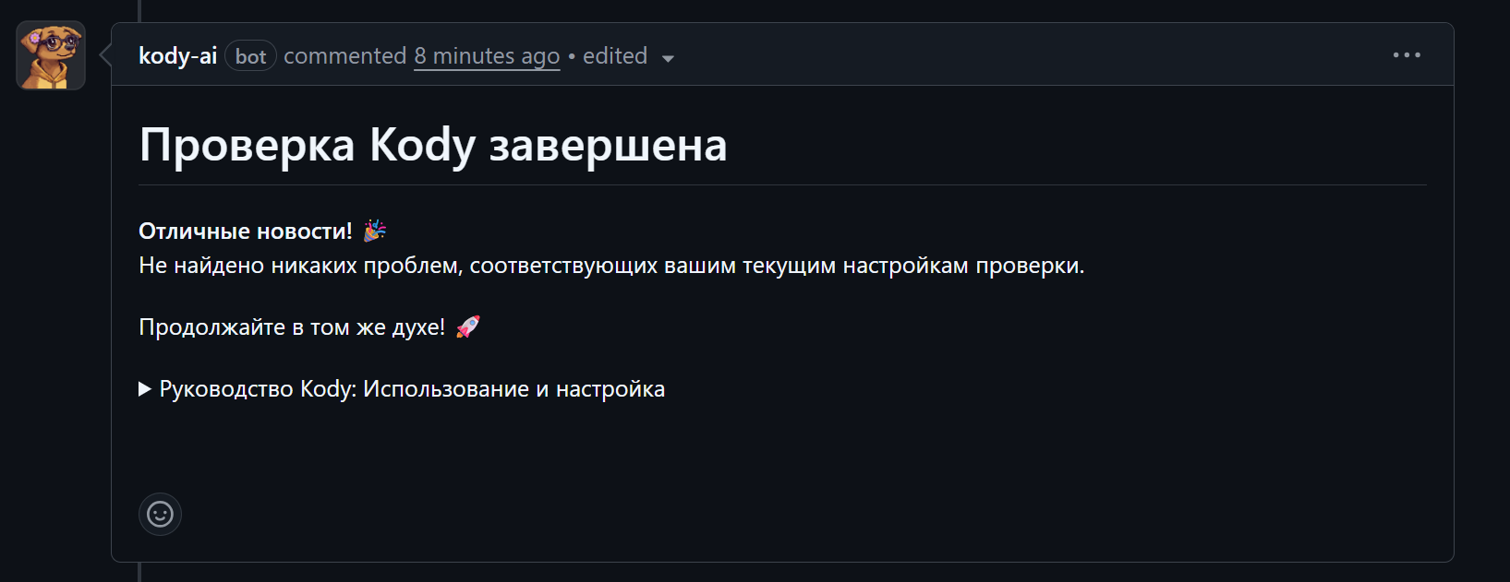
Результат

Slide 20
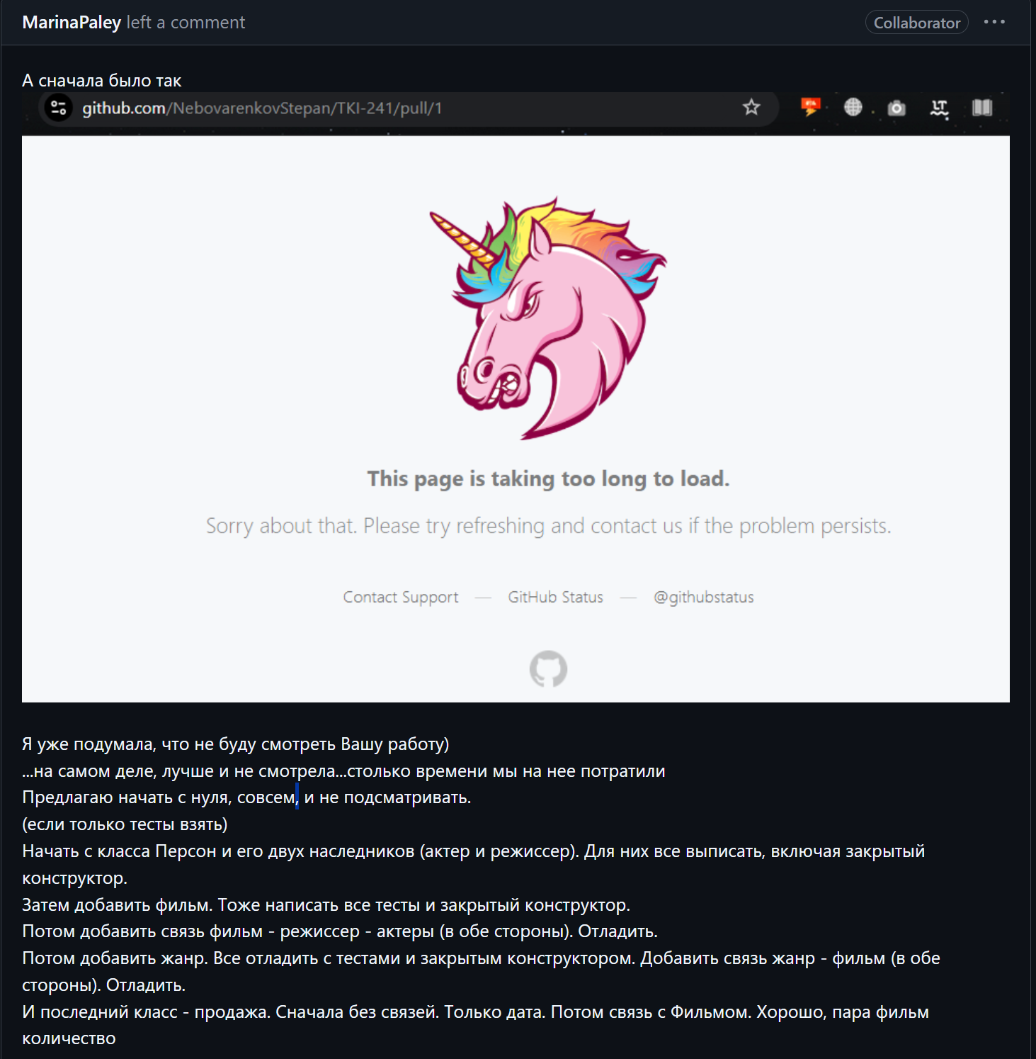
Выводы
Кросс-файловый анализ включён — Kody успешно обнаружил проблемы, затрагивающие несколько файлов (например, циклические зависимости между Actor.h и Movie.h).
Бизнес-логика проверялась — Kody выявил логическую ошибку в add_directors (метод модифицирует не тот вектор).
Интерактивность — бот предлагает пользователю реагировать на комментарии (👍 / 👎) для обучения модели.
Некоторые ошибки были “допущены” специально, из-за специфичной связи указателей на C++.
Но примечания по исправлению ошибок являются полезными и сильно упрощают процесс дебаггинга.

Slide 21
Список источников и пожеланий
Учебное пособие по лабораторной работе (предоставлено преподавателем)
Иных материалов не потребовалось, так как процесс регистрации описан достаточно точно, по шагам, единственное, с чем возникли проблемы, это доступ к сайту kodus.ai, он осуществляется только с помощью личного приватного сервера.

